Slide 1
BÁO CÁO ĐỒ ÁN
HỌC PHẦN
Tháng 6/2026
Notes:
ID=d924773e-9a16-4d6d-9803-8cb819e99682
Recipe=text_billboard
Type=TextOnly
Variant=0
FamilyID=AccentBoxWalbaum_Zero

Slide 2
Tên đề tài

Slide 3
NỘI DUNG
NỘI DUNG BÁO CÁO
Giới thiệu thành viên nhóm
Giới thiệu đề tài
Mục tiêu
Thu thập yêu cầu
Tiến độ thực hiện
Kết quả mong đợi
Lưu đồ, quy trình các chức năng hệ thống
Cài đặt chương trình
Kiểm thử chương trình
Đánh giá kết quả thu được
Tài liệu tham khảo

Slide 4
Giới thiệu
Giới thiệu thành viên nhóm
giới thiệu về thành viên nhóm

Slide 5
Giới thiệu
Giới thiệu Tên đề tài
Giới thiệu đề tài
Tên đề tài, lý do chọn.
Bối cảnh đơn giản (ví dụ: quản lý điểm số, tính toán số nguyên tố, mini-game).
khảo sát đề tài, cách giải quyết, các chức năng mà tại nơi nào đó hoặc tại đơn vị nào đã triển khai. Hoặc, cách thức hoạt động
ví dụ:
digitech ứng dụng đã triển khai 1 tỷ thiết bị phần cứng thu về 500 triệu usd [1]

Slide 6
Mục tiêu
Mục tiêu đề tài
Mục tiêu
Nêu rõ mục tiêu học tập: áp dụng kiến thức Python cơ bản (biến, vòng lặp, điều kiện, hàm, list/dictionary)
Mục tiêu sản phẩm: giải quyết vấn đề gì như thế nào

Slide 7
Thu thập yêu cầu
Thu thập thông tin yêu cầu của đề tài
Thu thập yêu cầu
Liệt kê yêu cầu chức năng chính (ví dụ: nhập dữ liệu, xuất dữ liệu, tính toán, hiển thị kết quả).
Nếu có, thêm yêu cầu phi chức năng (dễ dùng, chạy đúng dữ liệu mẫu).

Slide 8
Tiến độ thực hiện
Tóm tắt tiến độ
Mục này cần cung cấp một tóm tắt về tiến độ của dự án, bao gồm các hoạt động đã hoàn thành, tiến độ của các hoạt động đang được thực hiện và các hoạt động còn lại.
Có kế hoạch phân chia rõ ràng giữa các thành viên, có công cụ theo dõi tiến độ công việc
+ Nhóm có bảng phân công công việc minh bạch (Gantt chart, Trello, Excel…).
+ Theo dõi tiến độ bằng báo cáo định kỳ.
+ Có minh chứng hợp tác (họp nhóm, chia sẻ tài liệu, commit code…).
+ Vai trò cá nhân thể hiện được sự phối hợp nhóm.
LƯU Ý cần lưu mã nguồn trên github.com

Slide 9
Phân công lịch trình tiến độ thực hiện
Nộp file excel phân công công việc đầy đủ
Hình 01 phân công công việc

Slide 10
Kết quả mong đợi
Kết quả mong đợi đạt được sau khi hoàn thành đề tài:
Về giao diện, thiết kế giao diện đúng theo yêu cầu đã khảo sát:
  Giao diện đáp ứng các yêu cầu chức năng thu thập được.
  Có tính trực quan, dễ sử dụng và phù hợp thói quen người dùng.
  Bố cục rõ ràng, màu sắc, ký hiệu hợp lý.
  Có minh họa bằng mô hình
Về chức năng
  phát triển đầy đủ các yêu cầu chức năng. Các chức năng cần được xây dựng phù hợp đúng như đã khảo sát

Slide 11
Lưu đồ, quy trình các chức năng hệ thống
Các mục tiêu đã đạt được
Mục này cần liệt kê các Lưu đồ, quy trình các chức năng hệ thống. Diễn giải nhiệm vụ các chức năng
Thiết kế chương trình
Sơ đồ khối (flowchart) hoặc lưu đồ thuật toán của chương trình.
Mô tả ngắn về cấu trúc code (chia thành hàm, module nhập, xuất, xử lý).
có thể xem hướng dẫn vẽ sơ đồ khối ở bài giảng 1 - Tong quan ve lap trinh.docx

Slide 12
Cài đặt chương trình
Cài đặt và chạy thử chương trình
Cài đặt & Demo
Ảnh chụp một phần code Python quan trọng.
Kết quả chạy chương trình
Nếu làm nhóm: thể hiện rõ ai phụ trách phần nào.

Slide 13
Kiểm thử chương trình
Cài đặt và chạy thử chương trình
Kiểm thử
Liệt kê vài test case đơn giản (input → output).
Bảng kết quả: chạy đúng/sai.

Slide 14
Đánh giá kết quả thu được
Đánh giá kết quả chạy thử chương trình
Đánh giá kết quả
Nêu những gì đã đạt được (chạy đúng, xử lý được các trường hợp).
Các hạn chế còn tồn tại
Mục này cần liệt kê đầy đủ các giao diện cùng các chức năng đã thiết kế và cài đặt
Demo giao diện phần mềm
Các chức năng được xây dựng phù hợp đúng như đã khảo sát lúc đầu
Hình so sánh giữa “phân tích thu thập thông tin lúc đầu” vs “Kết quả cài đặt” (checklist ✅).

Slide 15
Mô tả giao diện và chức năng chương trình đã cài đặt
Đánh giá tiến độ
Các chức năng được xây dựng phù hợp đúng như đã khảo sát
+ Tất cả các chức năng chính hoạt động đúng mô tả.
+ Không có lỗi khi mô tả demo trước hội đồng
+ Có minh chứng về test case, kết quả kiểm thử.
Biết cách sử dụng công cụ/ dữ liệu để kiểm thử các chức năng đúng theo yêu cầu
+ Áp dụng đúng công cụ kiểm thử (manual/automation).
+ Có kế hoạch test chi tiết (test plan, test case).
+ Ghi lại kết quả test và phân tích lỗi.
+ Có đề xuất cải tiến/khắc phục.

Slide 16
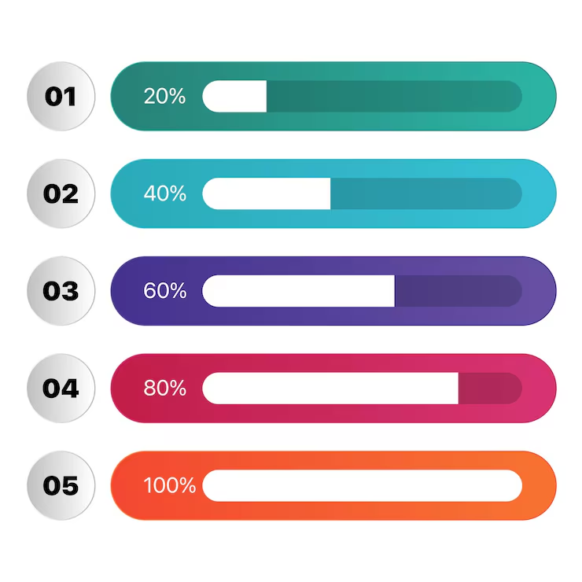
Kết Luận
Kết quả thực hiện
Mục này cần kết quả đạt được của dự án và các chỉ tiêu đánh giá đã đạt, đồng thời đưa ra những đánh giá về chất lượng, hiệu quả và tiến độ của dự án.
Nên có bảng tóm tắt tiêu chí đạt được (ví dụ: 5/5 mục tiêu đã hoàn thành, 2 vấn đề còn tồn tại, hướng phát triển).
Dùng biểu đồ progress bar để hiển thị % tiến độ.
HINH 6. HINH MO TA TIẾN ĐỘ HOÀN THÀNH CHỨC NĂNG

Slide 17
Những tính năng, phương pháp sẽ phát triển
Phát triển trong tương lai
Mục này cần nêu lên những tính năng phương pháp sẽ phát tiển tiếp cho dự án, lý do lựa chọn các tính năng, phương pháp kế tiếp này

Slide 18
Tài liệu tham khảo
Tài liệu hỗ trợ
Mục này cần cung cấp các tài liệu hỗ trợ cho báo cáo tiến độ, bao gồm các báo cáo tiền đề, kế hoạch dự án, bản vẽ kỹ thuật, bản phân tích chi phí và các tài liệu liên quan khác (nếu có)
[1]https://vov.vn/cong-nghe/tin-cong-nghe/google-thu-nghiem-ung-dung-gemini-trong-giao-duc-pho-thong-post1263674.vov
[2] Họ tên tác giả, “Tên bài báo/sách tham khảo”, nơi xuất bản, năm xuất bản, trang tham khảo

Slide 19




Câu hỏi & Thảo luận
Đoàn Thiện Minh
dtminh@lhu.edu.vn
cs.lhu.edu.vn

